Slide 1
第7章 DSP片上串行通信外设
7.1 串行外设接口（SPI）

Slide 2
SPI模块概述
SPI与SCI有什么区别？
  串行外设接口（SPI）是一种同步串行输入/输出接口，传输速率较高（LSPCLK/4），适于板级通信。
  串行通信接口（SCI）是一种异步串行接口，通常需经过收发器进行电平转换，通信速率较低，适于长距离通信。
SPI适于那些应用场合？
通常用于DSP与扩展外设以及其它处理器间进行通信，如显示驱动器、ADC、DAC、EPROM、RTC以及主从模式的多处理器应用等。
F2812包含一个SPI接口，支持16级的接收和传输FIFO。
Notes:
多通道缓冲串口（第九章）相当于增强型SPI接口。

Slide 3
SPI与XINTF
SPI与XINTF有什么区别？
  串行外设接口（SPI）是一种同步串行输入/输出接口
    传输速率最高可达37.5Mbps
    信号线少（2－4条）
    适于板级扩展的外设输入/输出接口
    适于板级微处理器间通信。
  外部扩展接口（XINTF）是一种并行输入/输出接口
    传输速率较很高，可达75M×16=1200Mbps
    信号线多（DB8/16，AB等）
    限用于板级扩展外设的输入/输出接口。
Notes:
多通道缓冲串口（第九章）相当于增强型SPI接口。

Slide 4
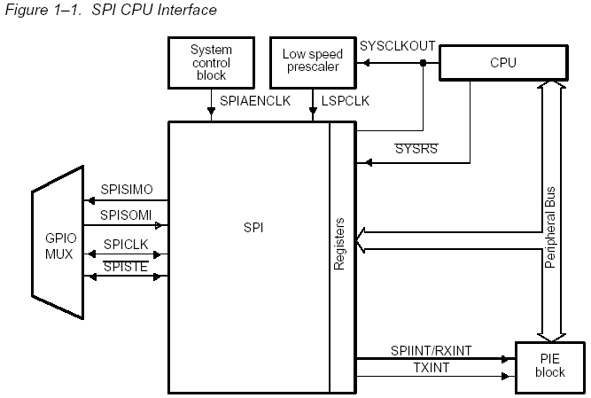
SPI模块的特点与信号
数据长度：1～16位可编程
两种工作方式：主/从工作方式
波特率：126种可编程
4种时钟模式：由极性和相位控制
可同时进行发送和接收操作
接口方式：中断或查询
4个外部引脚
12个寄存器
Notes:
SCI的数据长度1－8位。SCI的波特率寄存器16位。
四种时钟模式：无/有相位延迟的下降沿、无/有相位延迟的上降沿。
外部引脚：SPISIMO从输入/主输出（输出）
SPISOMI从输出/主输入（输入）
/SPISTE（SPI发送使能引脚）
SPICLKE（SPI串行时钟引脚）
同步串行接口必须有靠同一个时钟同步，只需主控制器设置波特率。
而异步串口依靠各自的时钟同步，必须保证线路两端的波特率相同。

Slide 5
SPI的工作原理
SPI主/从两种工作模式,由Master/Slave位(SPICTL.2)选择.
主模式：Master/Slave＝1
SPI的引脚SPICLK为整个串行通信网络提供时钟；
通过SPIBRR寄存器设定通信网络的数据传输速率；
数据从SPISIMO输出，并锁存从SPISOMI输入的数据；
/SPISTE通常作为片选信号，数据传输过程置低电平，传输完成后置高.
发送数据：
写数据到SPIDAT或SPITXBUF，启动SPISIMO引脚上的数据发送，首先发送最高有效位（MSB）（与SCI有所不同）。
接收数据：
当指定数量的数据位已经通过SPIDAT移位后，SPIDAT中的数据发送到SPIRXBUF中，且SPI INF FLAG置1。
Notes:
如果两个DSP间通过SPI进行通信，需要一个为主模式，一个工作于从模式。

Slide 6
SPI的工作原理(续)
从模式：Master/Slave＝0
从模式下，SPICLK时钟由主控制器提供，并决定了传输速率。
数据从SPISIMO引脚输入，从SPISOMI引脚输出。
/SPISTE通常作为从设备的片选信号，数据传输过程置低电平，传输完成后置高.
TALK位(SPICTL.D1)
当TALK位清零，数据发送被禁止，输出引脚（SPISOMI）处于高阻状态。若发送期间清零TALK位，SPI要继续完成当前的字符传输，以保证SPI设备正确接收数据。
TALK位允许在一个网络上连接多个从SPI设备，但同一时刻只能有一个从设备允许驱动SPISOMI。这点与多机通信的RS485接口相似。
Notes:
通常DSP工作于主模式，而外设芯片为从模式，无需进行配置。

Slide 7
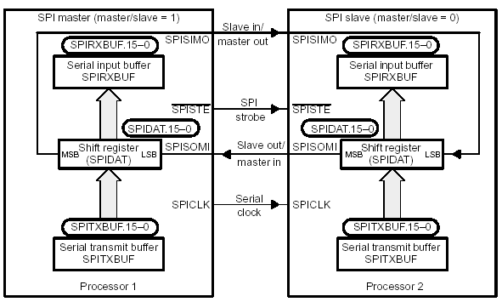
SPI的典型接口
SPI可工作于全双工或半双工。
主控制器通过SPICLK信号来启动数据传输；
通常在一个时钟的边沿发送数据，而在时钟的另一个边沿接收数据；
两个微处理器能够同时发送和接收数据或一侧接收一侧发送。
主处理器
从处理器
主从式微处理器间的SPI连接
Notes:
双缓冲结构，但SPIDAT可直接写（右对齐），不建议直接读。
发送时是先移出最高位，接收时是先接收最低位。
SPI可工作于全双工或半双工。

Slide 8
SPI的中断
SPI中断控制和状态位：
SPI中断使能位（SPICTL.0）：1－使能中断，0－禁止中断
当中断使能置位，且满足中断条件时，产生相应的中断。
SPI中断标志位（SPISTS.6）：只读，由硬件设置。
指示SPI接收器中已经存放字符可以被读取或已完成指定长度的数据发送。
该位置位时已接收数据送入SPIRXBUF，当DSP读SPIRXBUF中的数据后自动清除中断标志。
超时中断使能位（SPICTL.4）：1－使能中断，0－禁止中断
接收超时中断标志位（SPISTS.7）：新的字符接收完成后，前一个字符还未读取，则置位中断标志。该标志位必须由软件清除。
提示：SPISTS.7和SPISTS.6共享一个中断向量SPIRXINT。
Notes:
SPITXINT仅用于SPI FIFO模式，标准模式下仅用SPIRXINT一个中断向量。
标准模式下需要在ISR中判断是SPI中断还是超时中断。

Slide 9
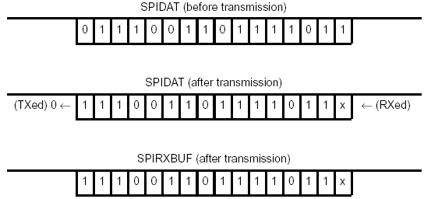
数据格式
与SCI不同，没有起始位、停止位和校验位等，只有数据位。
SPICCR.3~SPICCR.0确定了字符的位数（1～16）；
当数据写入SPIDAT和SPITXBUF寄存器时必须左对齐；
当数据从SPIRXBUF读取时，必须是右对齐；
SPIRXBUF中包含最新接收的字符，以及上次接收且已移位到左边的位。
例1：发送数据长度为1，SPIDAT当前值为737BH，数据格式见下图。
7
3
7
B
Notes:
因为数据长度为1位，因此，接收一位就将SPIDAT中数据送SPIRXBUF。
与SCI不同，没有起始位、停止位和校验位等，只有数据位。

Slide 10
波特率设置
主模式下，SPICLK引脚为通信网络提供时钟，时钟频率≤LSPCLK/4。
从模式下，SPICLK引脚接收外部时钟信号，时钟频率≤ LSPCLK/4。
波特率的计算方法：
1）当SPIBRR＝3～127时：
SPI波特率＝LSPCLK/（SPIBRR＋1）
2）当SPIBRR＝0、1、2时：
SPI波特率＝LSPCLK/4
SPI无法工作于较低的波特率，因此仅适于短距离的高速通信。
例2：假定LSPCLK＝75MHz，试确定SPI的波特率范围。
SPI波特率最大值：LSPCLK/4＝18.75MHz
SPI波特率最小值：LSPCLK/128＝0.586MHz
SCI的波特率范围？
LSPCLK/[(65536)×8], LSPCLK/(16)
Notes:
SCI的波特率最大值为LSPCLK/16，且需要包含额外的起始位、停止位等。
显而易见，SPI无法工作于较低的波特率，因此仅适于短距离的高速通信。

Slide 11
SPI的时钟模式
SPI支持4中不同的时钟模式：
  时钟极性选择位（SPICCR.6）选择时钟上升或下降沿有效；
  时钟相位选择位（SPICTL.3）选择是否有半个周期的时钟延迟。
SPI时钟控制方式选择
SPICLK时钟方式 | 极性选择 | 相位控制 | 工作方式描述
无相位延迟的上升沿 | 0 | 0 | 上升沿发送，下降沿接收
有相位延迟的上升沿 | 0 | 1 | 上升沿前的半个周期发送数据，上升沿接收
无相位延迟的下降沿 | 1 | 0 | 下降沿发送，上升沿接收
有相位延迟的下降沿 | 1 | 1 | 下降沿前的半个周期发送数据，下降沿接收
Notes:
灵活的时序设置便于和多种串行外设接口。
下面举例说四种时钟模式。

Slide 12
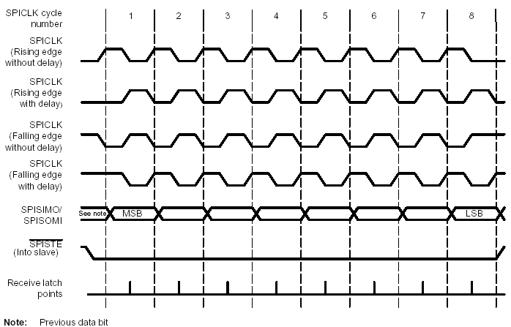
SPI的时钟模式波形
数据长度:8位
00
01
10
11
T
R
Notes:
提示：某一种SPI接口的外设芯片可能支持几种时钟模式，对于实验中采用MAX525芯片，测试一下支持那几种时钟模式。

Slide 13
数据传输举例
数据传输过程说明：
给出的例子中SPI数据长度为8位；
在主控制器将数据写入SPIDAT来启动传输前，从控制器必须处于使能状态，且将待发数据写入SPIDAT；
当读取SPIRXBUF中数据时，自动清除中断标志位；
只有一次完整的发送结束，SPIDAT中的数据才送入SPIRXBUF中；
本例中设定字符长度为5位，共主/从控制器间共进行两个字符的传送。
状 态 | 主控制器(DAT/RXBUF) | 从控制器(DAT/RXBUF)
第一次发送前 | 01011000B－－58H | 11010000B－－D0H
第一次发送后 | 00011010B－－1AH | 00001011B－－0BH
第二次发送前 | 01101100B－－6CH | 01001100B－－4CH
第二次发送后 | 10001001B－－89H | 10001101B－－8DH
Notes:
SPIDAT寄存器为16位，这里为了简化时序图，采用了8位方法。
具体传输过程见下面的时序图。

Slide 14
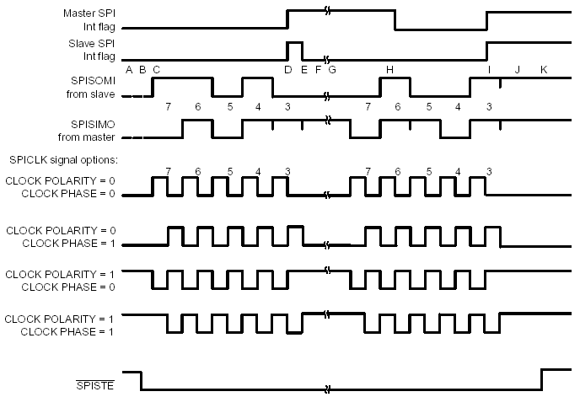

数据传输举例
字符长度5位
D0H
4CH
从SPI
主SPI
58H
6CH
A、从控制器将D0H写入到SPIDAT，等待主控制器移出数据；
F、从控制器将4CH写入SPIDAT中等待主控制器移出数据；
B、主控制器将从控制器的/SPISTE引脚拉低；
G、主控制器将6CH写入SPIDAT中来启动发送过程；
H、主控制器从SPIRXBUF中读取1AH，清中断标志；
C、主控制器将58H写入SPIDAT来启动发送过程；
I、第二个字节发送完成，置中断标志；
D、第一个字节发送完成，置中断标志；
J、主从控制器分别从各自的SPIRXBUF中读取89H和8DH；
E、从控制器从它的SPIRXBUF中读取0BH，清除中断标志；
K、主控制器将从控制器的/SPISTE引脚置高电平。
Notes:
发送时字符右对齐，故为7－3位，实际为15－11位。
两次均为全双工收发。

Slide 15
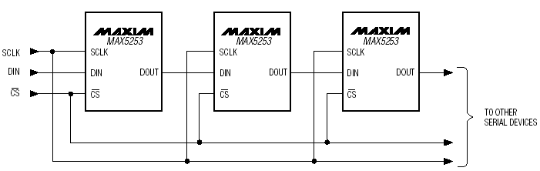
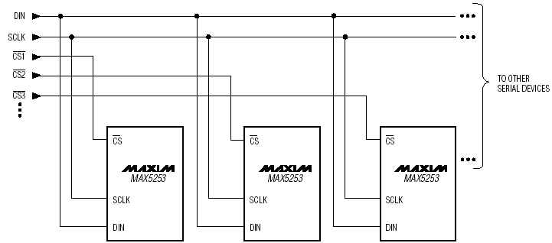
多个SPI外设的扩展方法
菊花链式
16个SPICLK
16个SPICLK
16个SPICLK
共享总线式
Notes:
菊花链式传输时间较长，但只需一个片选信号。
共享总线式各个SPI芯片的传输时间相同，但每个芯片需一个IO引脚作为片选。
基于SPI接口的多点温度检测。

Slide 16
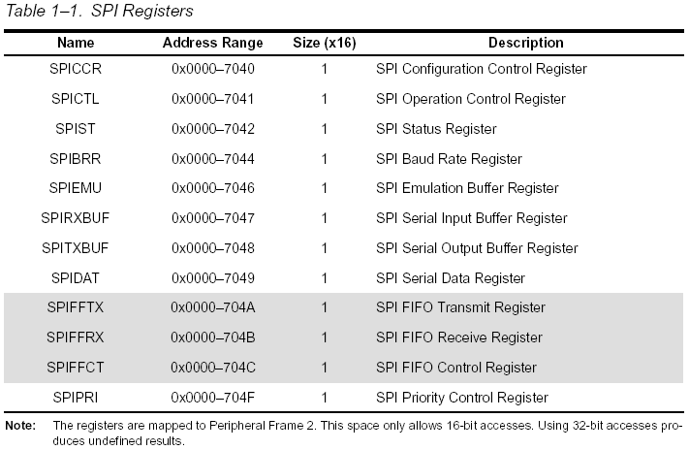
SPI模块寄存器概述
共12个寄存器
双缓冲结构
FIFO寄存器
Notes:
SPI接口可以接收或发送16位数据，并且接收和发送都是双缓冲。
SPITXBUF：包含下一个要发送的数据；
SPIRXBUF: 包含接收的数据；
SPIDAT：作为发送接收移位寄存器使用。
阴影部分为与FIFO有关的寄存器。

